Slide 1

基于SERS的生物检测技术及其在胰腺癌中的应用与展望
科室：中心实验室
讲者：李恺威

Slide 2
c
摘要
表面增强拉曼光谱（SERS）已成为生物检测领域的关键技术。凭借其高灵敏度、优异的信号特异性及抗光漂白特性，SERS技术已在分子成像、肿瘤诊断、药物监测等生物医学研究领域得到广泛应用。本文重点梳理SERS在生物医学应用领域的最新进展：首先阐述SERS的基本原理及基底材料研究的突破性进展；接着系统总结SERS在药物监测、细胞与外泌体检测、肿瘤成像以及微流控与侧向流动技术融合检测平台等领域的前沿研究成果；随后重点探讨SERS在胰腺癌早期诊断和药物疗效监测中的实际应用；最后展望SERS技术在肿瘤诊疗领域的发展方向与未来挑战。

Slide 3
c
前言
胰腺癌（PC）具有极高的死亡率，总体5年生存率仅为10%。在胰腺癌早期阶段进行手术是提高患者生存率最有效的方法。然而，约80%的患者在初次确诊时已处于晚期。此时患者无法接受手术治疗，只能选择姑息性治疗，这也是导致生存率下降的主要原因。因此，提高胰腺癌早期诊断率对改善患者预后至关重要。胰腺癌的主要诊断方法包括影像学诊断、病理学诊断的组织学和细胞学活检、血清肿瘤标志物检测、基因诊断以及循环肿瘤细胞检测。尽管影像学诊断在晚期胰腺癌中具有较高的敏感性和特异性，但准确诊断早期胰腺癌仍具挑战性。此外，内镜超声引导下细针穿刺细胞学病理检查是一种更精确的方法。但该方法具有侵入性强、费用高昂、风险较大等特点，因此不适用于早期胰腺癌的诊断。基因检测与肿瘤标志物检测为PC的早期诊断提供了非侵入性解决方案。然而，这类检测技术主要依赖聚合酶链式反应（PCR）和酶联免疫吸附试验（ELISA)。尽管PCR和 ELISA 技术具有敏感性和特异性，但其存在成本高昂、耗时较长、需要专业人员操作及实验条件受限等缺点。

Slide 4
c
前言
表面增强拉曼光谱（SERS）技术正逐渐被认可为一种非侵入性且高灵敏度的肿瘤诊断手段。现有研究表明，通过结合无标记与标记型SERS探针，可有效检测外泌体及胰腺癌相关生物标志物，从而实现精准的早期诊断。标记型SERS检测技术基于贵金属纳米颗粒（NPs）与单克隆抗体构建，从而形成SERS免疫阵列。无标记SERS探针具有双重靶向能力，既能识别外泌体又能检测生物标志物，可直接识别胰腺癌细胞。在SERS检测过程中，首先采集胰腺癌细胞的原始拉曼信号，通过机器学习识别特征性拉曼峰构建预测模型，从而实现胰腺癌细胞与正常细胞及其他肿瘤细胞的精准区分。

Slide 5
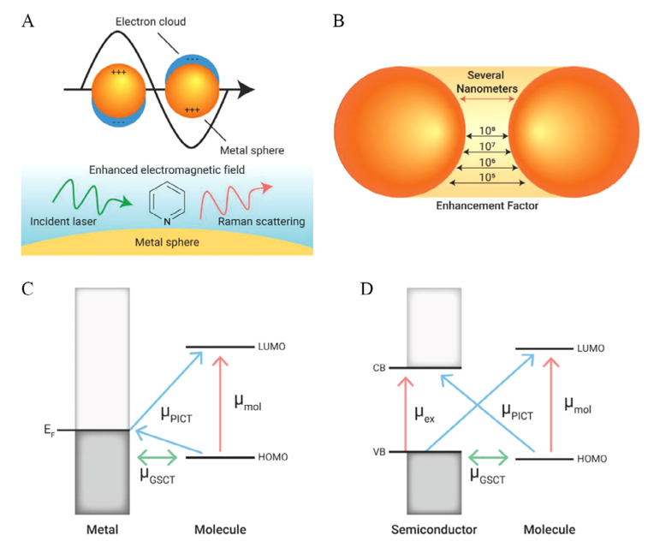
c
SERS原理与机制

Slide 6
c
SERS生物检测基底
表面增强拉曼散射（SERS）效应与基底材料密切相关。金、银纳米颗粒因其对多种分子的显著增强效应、简便的制备工艺及易于储存的特性，被广泛用作SERS活性基底。然而，金、银纳米颗粒容易聚集的特性，以及部分分子无法与之结合产生SERS效应的局限性，制约了以金、银为代表的贵金属SERS基底的应用范围。近年来，半导体材料SERS基底的出现因其可控性强且特性丰富，在SERS领域和材料科学领域展现出广阔的应用前景，已成为该领域的热门材料。

Slide 7
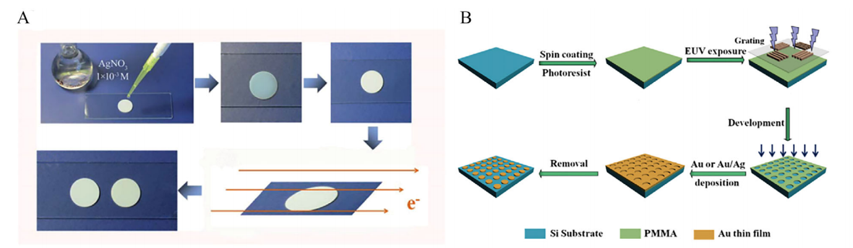
c
SERS生物检测基底
1. 贵金属SERS基底

Slide 8
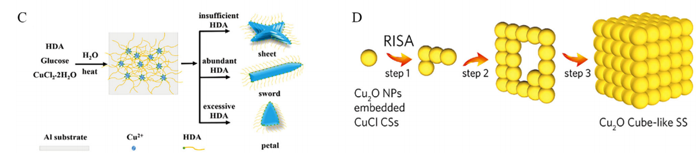
c
SERS生物检测基底
2. 半导体SERS基底

Slide 9
c
SERS检测的生物医学应用
SERS是一种非侵入性、快速且高灵敏度的检测方法。该技术能够检测不同类型的细胞、蛋白质、miRNA、以及DNA的特征指纹峰。因此，SERS在生物样本检测方面具有独特优势。在生物医学应用方面，SERS提供两种检测方法：一种是使用拉曼报告基团和识别单元的标记检测，另一种是无需任何标签的无标记检测。相关研究表明，无论是标记还是无标记的SERS检测，都能以高灵敏度检测循环肿瘤细胞（CTCs）、外泌体和药物。然而，目前体内外SERS生物成像仅能通过带有报告标签的SERS探针实现。与 ELISA 、蛋白质印迹、免疫组化（IHC）、荧光检测和影像检查等传统方法相比，SERS具有高灵敏度（最高可达10⁻¹⁵ M）、检测速度快、无光漂白、样本需求量小以及可同时检测多个样本等优势。此外，随着手持式拉曼设备的出现，术中或床边即时SERS检测成为可能，这大大提升了该技术的临床转化前景。但需注意的是，SERS在生物成像中存在穿透深度低和视场受限等缺点。

Slide 10
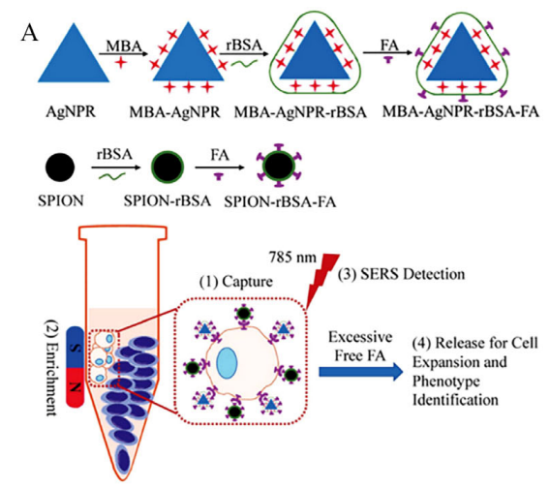
c
SERS检测的生物医学应用
1. 循环肿瘤细胞的SERS检测

Slide 11
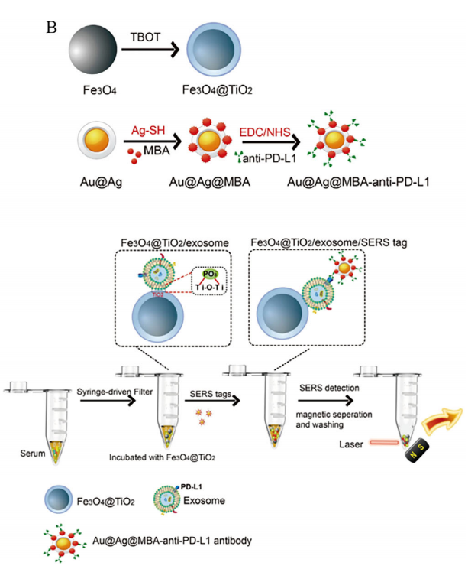
c
SERS检测的生物医学应用
2. 外泌体的SERS检测

Slide 12
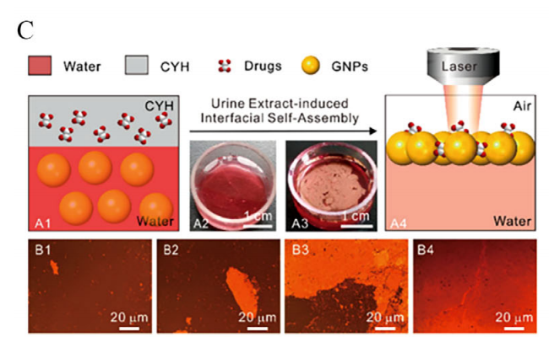
c
SERS检测的生物医学应用
3. 药物的SERS检测

Slide 13
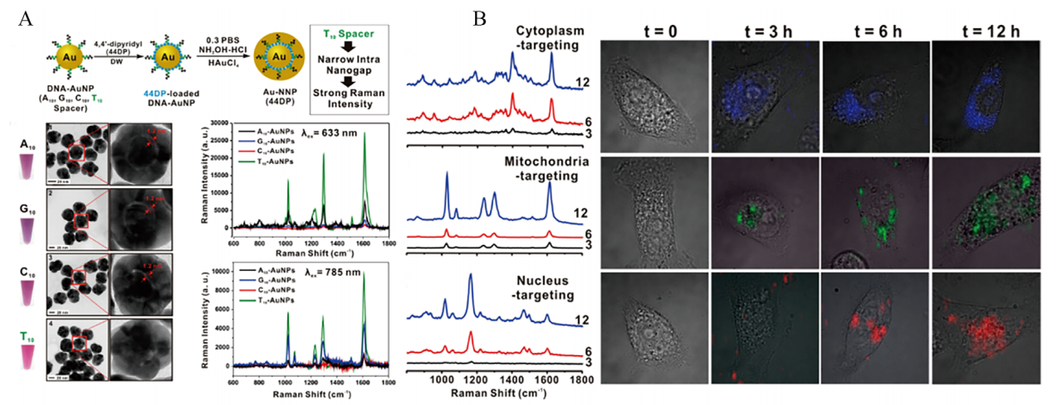
c
SERS检测的生物医学应用
4. 体外实验中的SERS成像

Slide 14
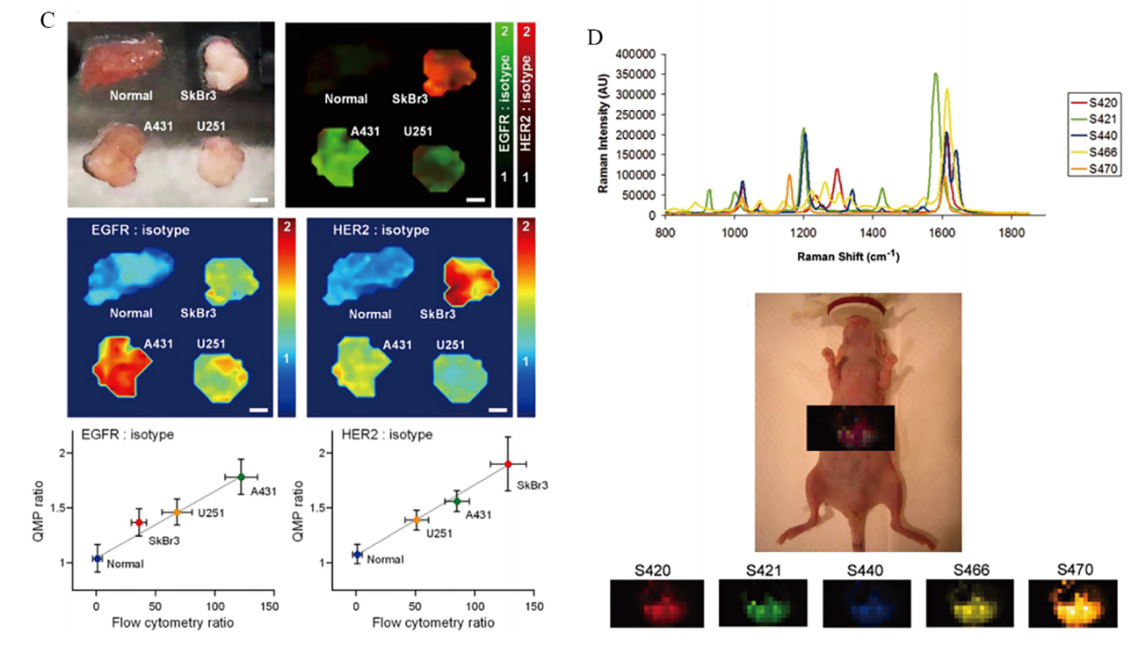
c
SERS检测的生物医学应用
5. 活体实验中的SERS成像

Slide 15
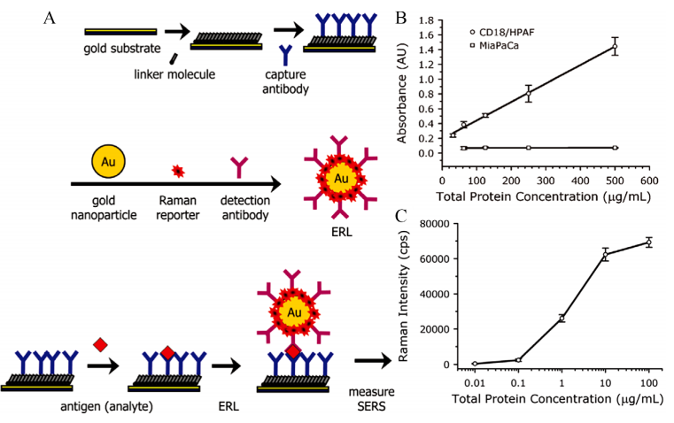
c
SERS用于胰腺癌的精确诊断
1. 用于检测胰腺癌的标记SERS

Slide 16
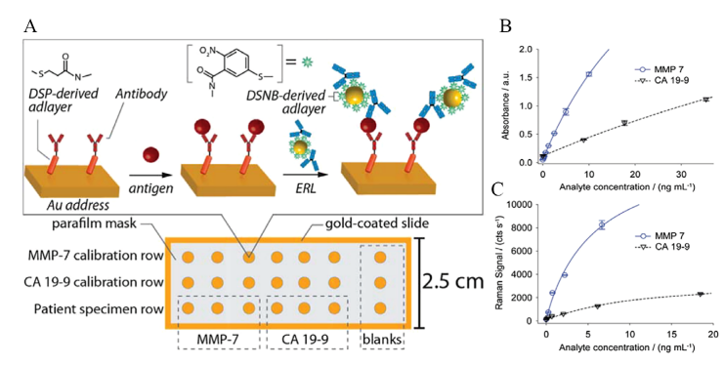
c
SERS用于胰腺癌的精确诊断
1. 用于检测胰腺癌的标记SERS

Slide 17
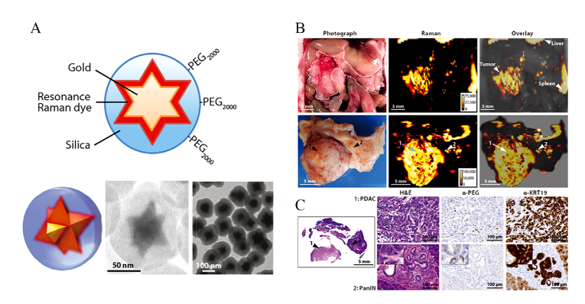
c
SERS用于胰腺癌的精确诊断
1. 用于检测胰腺癌的标记SERS

Slide 18
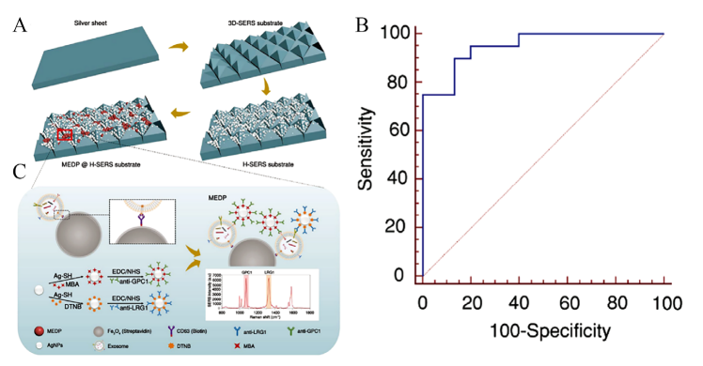
c
SERS用于胰腺癌的精确诊断
1. 用于检测胰腺癌的标记SERS

Slide 19
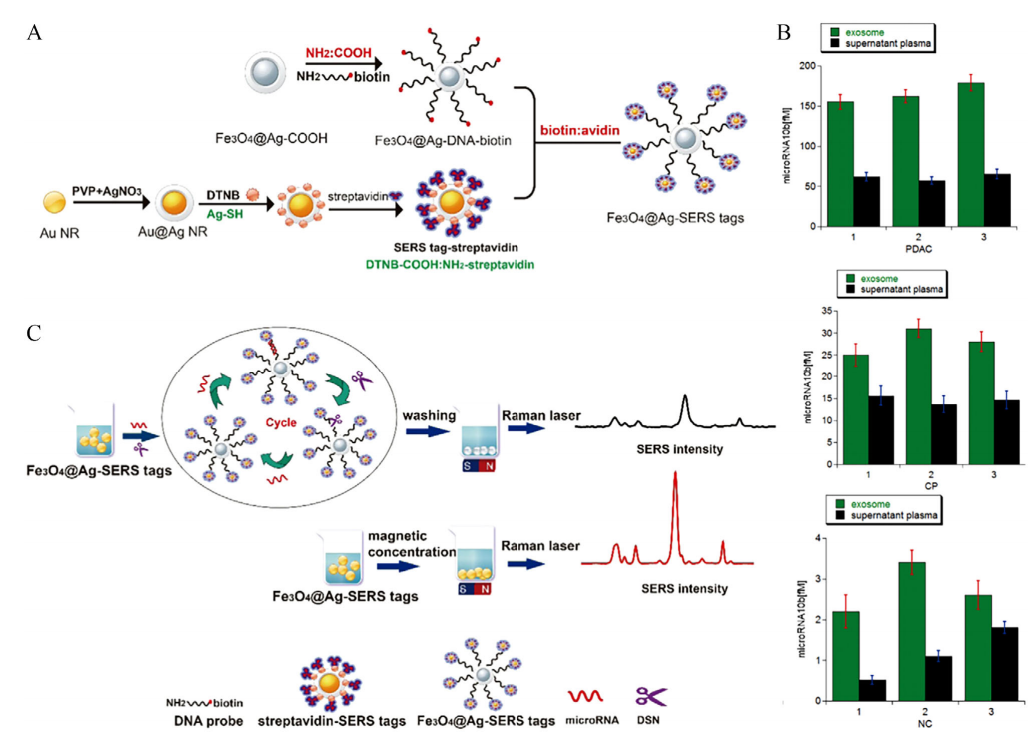
c
SERS用于胰腺癌的精确诊断
1. 用于检测胰腺癌的标记SERS

Slide 20
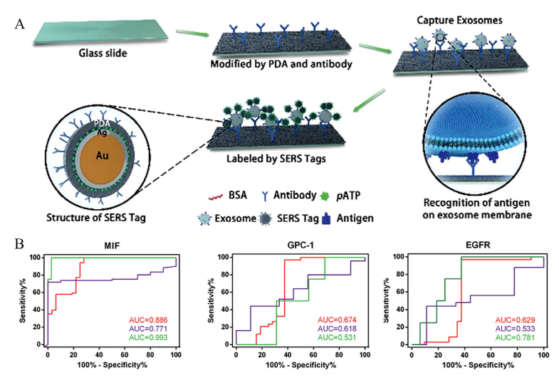
c
SERS用于胰腺癌的精确诊断
1. 用于检测胰腺癌的标记SERS

Slide 21
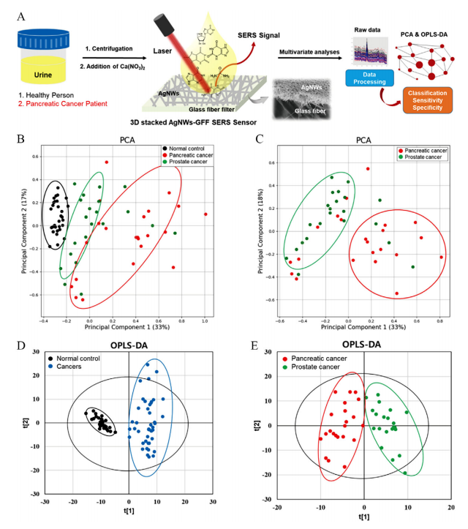
c
SERS用于胰腺癌的精确诊断
2. 用于检测胰腺癌的无标记SERS生物探针

Slide 22
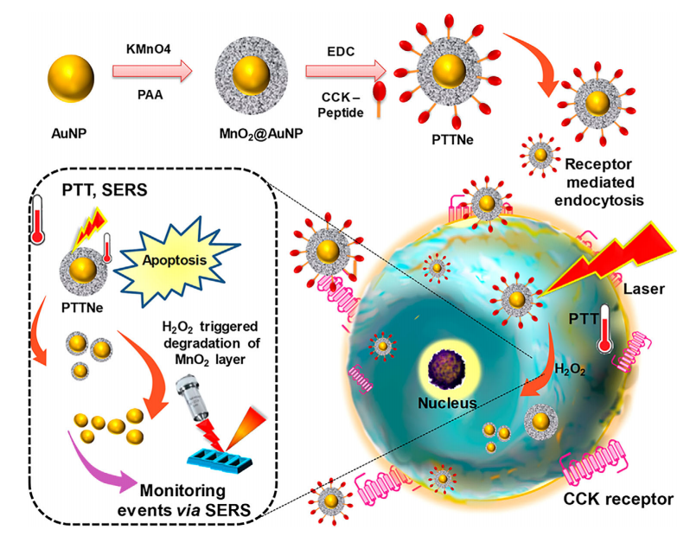
c
SERS用于胰腺癌的精确诊断
3. 用于监测治疗效果的SERS生物探针

Slide 23
c
结论与展望
在这篇综述中，目的是全面概述SERS在生物医学应用方面的最新进展。SERS光谱因其高灵敏度、快速分析、指纹光谱和非侵入性等优点在生物领域得到了广泛的应用。在肿瘤精确诊断中，SERS生物探针可以通过标记和无标记检测准确诊断单个肿瘤细胞。在肿瘤精准治疗中，可以通过观察SERS指纹峰的强度和峰位的变化来监测抗肿瘤药物的初始治疗效果。PC特异性标记SERS生物探针的合成方法通常分为两个步骤。最初，单克隆抗体附着在携带报告分子和SERS底物的NP上。这种方法有助于精确靶向和覆盖特定的标记物，形成三明治结构。随后，使用激光照射通过NP上的报告分子获得SERS信号，从而间接检测血液和尿液等体液中的PC细胞。肿瘤细胞经常分泌或表达各种不同类型的生物标志物。因此，SERS生物传感器的检测灵敏度随着同时识别更多肿瘤生物标志物的能力而提高。因此，开发一种结合多种抗体同时鉴定多种生物标志物的PC SERS生物探针是未来重要的研究方向之一。

Slide 24
c
结论与展望
相比之下，无标记SERS检测是直接分析不同细胞的SERS信号，根据不同细胞的特定分子指纹峰从正常细胞中识别肿瘤细胞。然而，单个细胞的SERS信号不是很明显，特征指纹峰也不明显，因此通常需要结合机器学习方法来提高测试的灵敏度和准确性。此外，SERS底物的组成和结构对无标记SERS检测的检测效果的影响比标记SERS检测更为显著。目前，常用的基质是由金或银NP组成的固相和溶胶-凝胶。除了材料的结构外，基底材料的成分也会对SERS检测的性能产生显著影响。
目前，SERS基底主要由金或银组成，而由非贵金属纳米材料（如C、Ti、Zn、Cu、Mo和W）制成的SERS基底比贵金属基底具有更好的经济性、稳定性、选择性和生物相容性。此外，最近的研究发现，半导体材料具有良好的SERS性能。然而，尚未有关于使用非贵金属和半导体SERS基板检测PC的报道。

Slide 25
c
结论与展望
利用SERS检测胰腺肿瘤代谢物是一个蓬勃发展的研究领域。对肿瘤代谢物敏感的SERS探针（如对pH变化、活性氧和酶活性敏感的探针）有助于在肝癌和胶质瘤等癌症中精确定位肿瘤转移和侵袭。此外，Lu及其同事的研究将肌酸、肌苷、β-谷甾醇、鞘氨醇和甘氨胆酸组合成一组生物标志物，可能改善临床样本中基于痕迹的胰腺癌诊断。这种诊断方法显著优于传统标志物，包括糖类抗原125（CA125）、CA19-9、CA242和癌胚抗原（CEA）。钱及其同事开发了一种核壳结构的四氧化三铁@二氧化硅@铂粒子纳米反应器用于肿瘤代谢物分析。通过使用该纳米材料的最佳组成，他们实现了84%的灵敏度和92%的特异性，从而证明其作为胰腺癌快速诊断工具的有效性。因此，使用代谢物响应性SERS探针（无论是否带有标签）来检测胰腺肿瘤都是可行的。

Slide 26
c
结论与展望
实时表面增强拉曼导引手术切除肿瘤是拉曼技术未来重要的医疗应用方向。该技术通过实时分析肿瘤细胞自身或分泌物产生的特定拉曼信号，精准区分肿瘤与正常组织，从而精确勾勒肿瘤边界以实现精准切除。该技术已被用于开展胶质瘤手术导航策略的初步探索性研究：李教授团队利用金纳米棒制备了表面增强共振拉曼散射生物探针，该探针能通过血脑屏障进行光声比率响应，并提出通过观察酸性“代谢边界”来引导手术的新策略。该策略随后在动物胶质瘤精准切除实验中得到验证。近年来，一系列研究表明，内窥镜拉曼系统可用于胃癌、食管癌、结直肠癌的早期定性诊断和实时肿瘤边缘识别，且具有安全可行的特点。无论是手术导航还是内窥镜系统，在胰腺癌的诊疗中都发挥着至关重要的作用。因此，将表面增强拉曼技术与术中导航系统或内窥镜技术相结合，以提高胰腺癌的早期诊断率和生存率，这一方向不仅具有可行性，更值得我们重点关注。

